Slide 1

琼中福朋喜来登酒店
Welcome!
Notes:
Timing：10m
Clear the slide:
Engagement：Open class discussion of Luxury Guests requests and how to be genuine，personalized and anticipatory
Script:
Do：Have examples ready of common，and a few not so common，Luxury guest requests from your hotel.
In case the class is not talkative，assign a spokesperson at each table to lead the table discussions.
Say：In this activity，we will review a few of the most common and few not so common guest requests. As we do this exercise，I would like you to also think of a few requests you have received in the past.
Say：I will start by asking the class a request. I would like for you to provide basic service to fulfil this request?
[provide request – e.g. more towels. Look for response to deliver exact towel request within time frame]
Say：Great responses. Now how would you respond to this same request，by making it more personalized?
[Look for response using guests name，providing other items，going above and beyond with entering the request into StarGuest for tomorrow or another stay. etc.]
Say：Thank you for your participation. Ok，let’s go one step further. How would you respond to this same request，by making it more anticipatory?
[Look for “asking if they would like more towels tomorrow”，any other good ideas.]
Say：Great! Thank you. You had some great ideas! You will need a few things to make this happen consistently. What would you need to make this happen？
[look for “supplies，tools，staff，support from leaders”]
Say：Yes，that is also anticipatory service.
Do：If there is time，do 1-2 more requests in the same format:
Basic service response
Personalize service response
Anticipatory response (how were you prepared to handle this request?)
Transition：fantastic those were great examples.

Slide 2
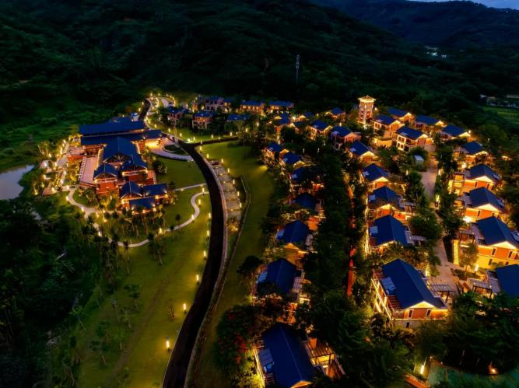


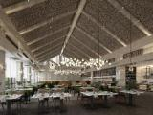



酒店介绍
酒店简介：
琼中福朋喜来登坐落于海南绿橙之乡琼中县营根镇，酒店总面积有77亩，酒店为别墅式套房，拥有各类房型共178间客房，设有宴会厅，全日餐厅，大堂吧，中餐厅，会议室，健身房等设施设备，酒店预计于今年上半年正式开业，琼中夏季无酷暑，是海南避暑圣地。

Slide 3
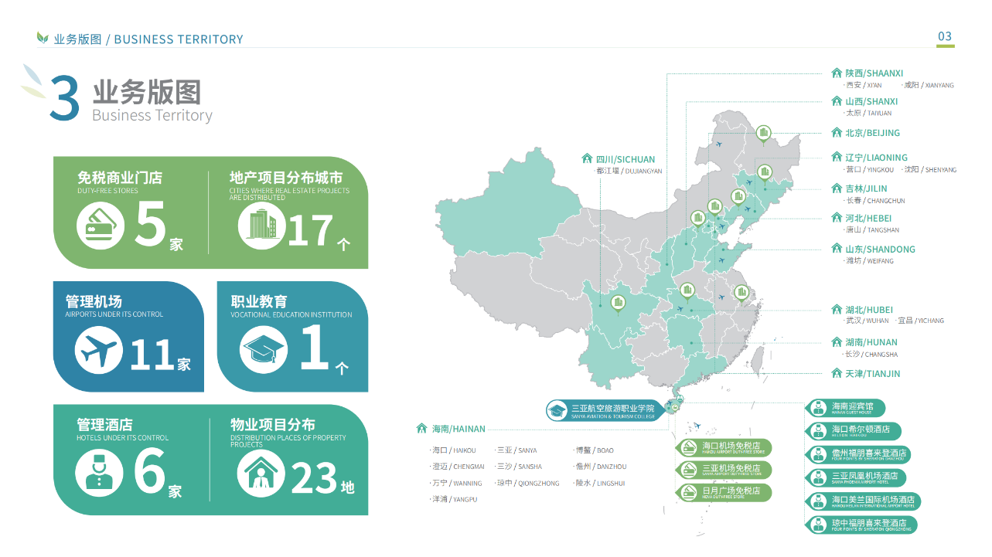

业主简介
海南发展控股

Slide 4










万豪集团简介
David Marriott
董事会主席
万豪国际集团
Anthony G. Capuano
首席执行官
万豪国际集团
J.W.万豪 万豪国际集团创始人
85+
语言种类
139+
国家及地区
8,600+
酒店
375,000+
员工
一场始于1927年的行业探索与沉淀
Notes:
首先，让我们一起来了解一下我们的公司：万豪国际集团!
万豪国际是全球最大的酒店管理公司，创立于1927年，所以，今年我们将迎来集团的96岁生日！万豪集团总部位于美国马里兰州贝塞斯达。
这里有几组数字和大家分享一下： 我们在139个国家和地区拥有超过8600家的酒店项目，各地区37.5万名员工所使用的语言种类累计多达85种！
同时，我相信大家也一定听说万豪国际集团有着许多的酒店品牌，其中就包括了：
标志性品牌，如我们的标志性万豪酒店和其他在品牌名称中有万豪名称的酒店。
我们也有独特的品牌，如前卫Moxy酒店品牌。
我们还有豪华酒店品牌，如丽思卡尔顿和瑞吉酒店。
可能大家会问，“为什么我们有这么多品牌？“
这是因为：我们的客户是独一无二的，无论他们是商务出差，还是追求一场具有异国情调的浪漫蜜月，又或是一位20多岁的年轻旅行者在探索世界，我们都会为他们做足准备，这是我们商业模式的一部分，也是为什大家可能会看到在相近的地理范围内出现几家不同万豪品牌的酒店。

Slide 5














万豪在中国
50 家新筹建酒店
覆盖19 个省份 31 座城市
多达18 个
丰富多样的品牌阵容
为挚爱酒店业的梦想家
提供独一无二的职业发展机会
加入万豪
助力你的职业探索之旅
向着下一阶段的成长目标迈进
黑龙江 (4)
新疆(1)
吉林 (4)
内蒙古 (2)
辽宁 (7)
北京 (20)
宁夏(3)
天津 (11)
河北 (6)
山东 (16)
甘肃(1)
山西(1)
河南 (9)
江苏 (40)
2025
陕西 (10)
西藏(1)
四川 (14)
湖北 (6)
安徽 (5)
上海 (39)
重庆 (7)
湖南 (11)
浙江 (31)
贵州 (4)
江西(1)
福建 (13)
云南 (1)
广东 (54)
台湾 (9)
广西 (5)
香港 (13)
澳门(4)
海南 (25)
省份 (酒店数)
33
24
500+
酒店
80,000+
员工
省份
品牌
Notes:
随着中国市场的快速发展，万豪集团在大中华区的市场表现对公司的贡献起到了非常重要的作用。在地区总部的带领下，我们不断拓展市场，阔步前行。更重要的，我们在中国的业务还在继续发展，截至2023年1月，万豪国际集团在大中华区共运营着460多家酒店，涉及24个不同风格的经典品牌，遍布于中国的33个省份，拥有超过8万名的员工，我们为所创造的这些里程碑式的成就而感到自豪。
在万豪国际，我们始终坚持为员工提供更多职业发展的机会，当然，也包括在座的每一位同学。

Slide 6
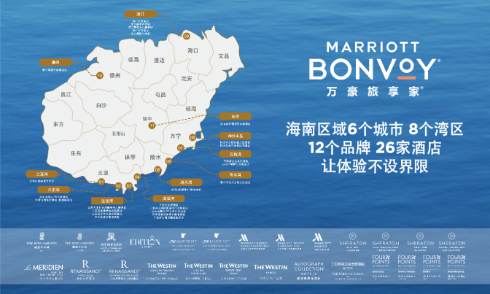
万豪在中国
50 家新筹建酒店
覆盖19 个省份 31 座城市
多达18 个
丰富多样的品牌阵容
为挚爱酒店业的梦想家
提供独一无二的职业发展机会
加入万豪
助力你的职业探索之旅
向着下一阶段的成长目标迈进
黑龙江 (4)
新疆(1)
吉林 (4)
内蒙古 (2)
辽宁 (7)
北京 (20)
宁夏(3)
天津 (11)
河北 (6)
山东 (16)
甘肃(1)
山西(1)
河南 (9)
江苏 (40)
2023
陕西 (10)
西藏(1)
四川 (14)
湖北 (6)
安徽 (5)
上海 (39)
重庆 (7)
湖南 (11)
浙江 (31)
贵州 (4)
江西(1)
福建 (13)
云南 (1)
广东 (54)
台湾 (9)
广西 (5)
香港 (13)
澳门(4)
海南 (25)
省份 (酒店数)
33
24
500+
酒店
80,000+
员工
省份
品牌
Notes:
随着中国市场的快速发展，万豪集团在大中华区的市场表现对公司的贡献起到了非常重要的作用。在地区总部的带领下，我们不断拓展市场，阔步前行。更重要的，我们在中国的业务还在继续发展，截至2023年1月，万豪国际集团在大中华区共运营着460多家酒店，涉及24个不同风格的经典品牌，遍布于中国的33个省份，拥有超过8万名的员工，我们为所创造的这些里程碑式的成就而感到自豪。
在万豪国际，我们始终坚持为员工提供更多职业发展的机会，当然，也包括在座的每一位同学。

Slide 7
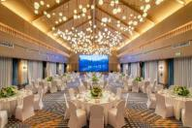

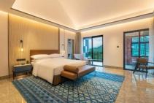
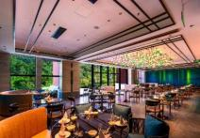

酒店简介
酒店位于海南省琼中县白龙溪路，46栋独栋别墅式酒店，目前共计178间客房，配备全日制西餐厅、中餐厅、大堂吧、宴会厅、健身房、儿童乐园

Slide 8





琼中位于海南岛中心，海南之心
地理位置
距离海南各市县/景点1个小时40分钟路程，交通便利
空气质量一级，天然氧吧
负氧离子保持在18000个/cm³
热带雨林打卡地
热带雨林徒步、万年古树天琴树
中国国家地理标志产品
琼中绿橙
探索热带雨林

Slide 9


Slide 10


我们关注大家的生活

Slide 11
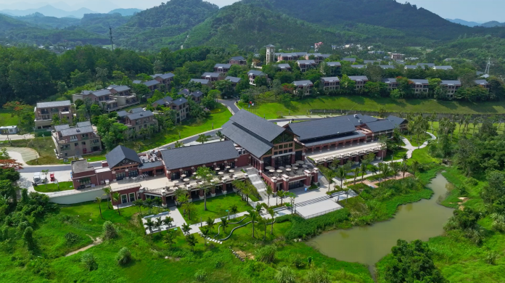
员工宿舍
优越的员工宿舍
别墅型
员工宿舍
员工宿舍距离酒店上班打卡点，只需步行5分钟。
酒店位于琼中城镇，距离县城2公里，骑行10分钟。

Slide 12
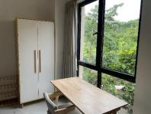
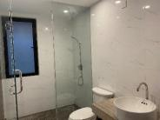
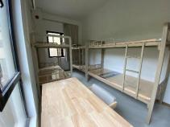
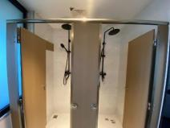
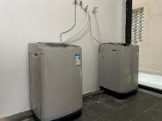
员工宿舍
宿舍4-6人间
高速WIFI
设有免费洗衣机和烘干机
免费提供床上用品

Slide 13
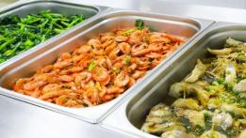
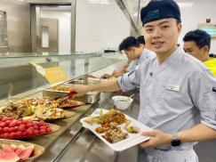
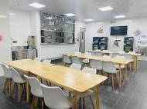

员工食堂
员工餐厅环境优美
免费不限量一日四餐
免费自助餐
四菜一汤
节假日美食节活动

Slide 14


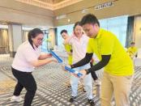
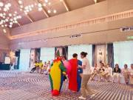
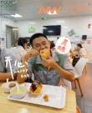
员工活动
员工答谢周

Slide 15

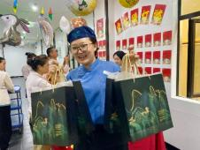

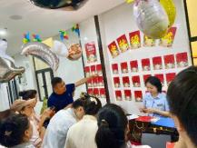
员工活动
中秋节发月饼
元宵节猜灯谜活动

Slide 16
我们关注大家的发展

Slide 17
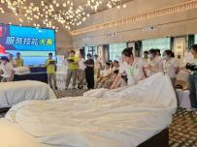
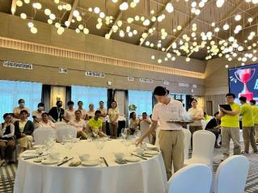

丰富的岗位技能培训
酒店各部门会组织丰富多样的岗位技能培训和竞赛，帮助大家学习岗位技能

Slide 18
空缺岗位

Slide 19
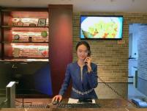
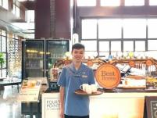
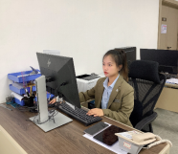

Receptionist Trainee 前台实习生 1名
Kitchen Trainee‌ 厨房实习生 3名
Recreation Trainee 康乐实习生 2名
Sales Trainee 销售实习生 1名
Attendant Trainee 餐饮实习生 1名
Folk Art Ambassador 民俗技艺传播大使 1名

Slide 20
Benefits 福利待遇
薪资待遇
实习认可
假期待遇
员工福利
员工活动
补贴福利
每月基础薪资2300+提成+补贴，毕业转正可购买五险一金
季度优秀实习生评选+评优奖励
月休8-10天，法定假三倍工资
提供住宿，员工餐厅自助餐，实习结束可报销来回路程费用
丰富多彩的员工活动、生日礼物
夜班补贴、高温补贴、好评奖励、销售提成

Slide 21

Contact Information 联系方式
人力资源部：18508975253 （微信同号）
钟女士：13876519292（微信同号）

Slide 22
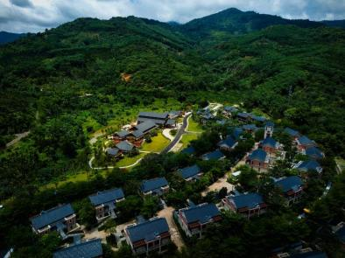

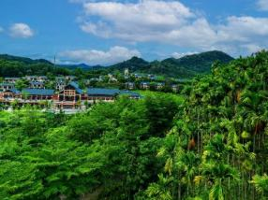
EVERYWHERE YOU WANT TO BE
福朋酒店在你任何能找到的地方
Thank You
感谢观看

